Slide 1
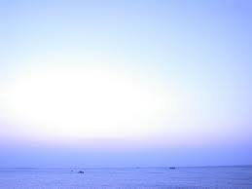
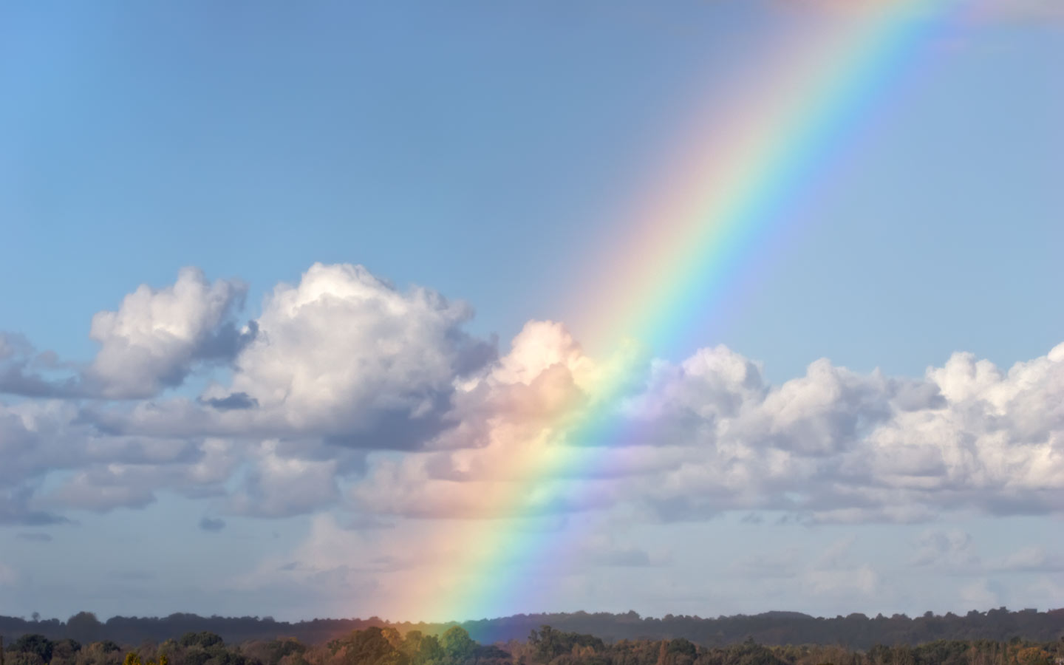
하나님이 꿈꾸는 교회
Church of God’s Dreams

Slide 2
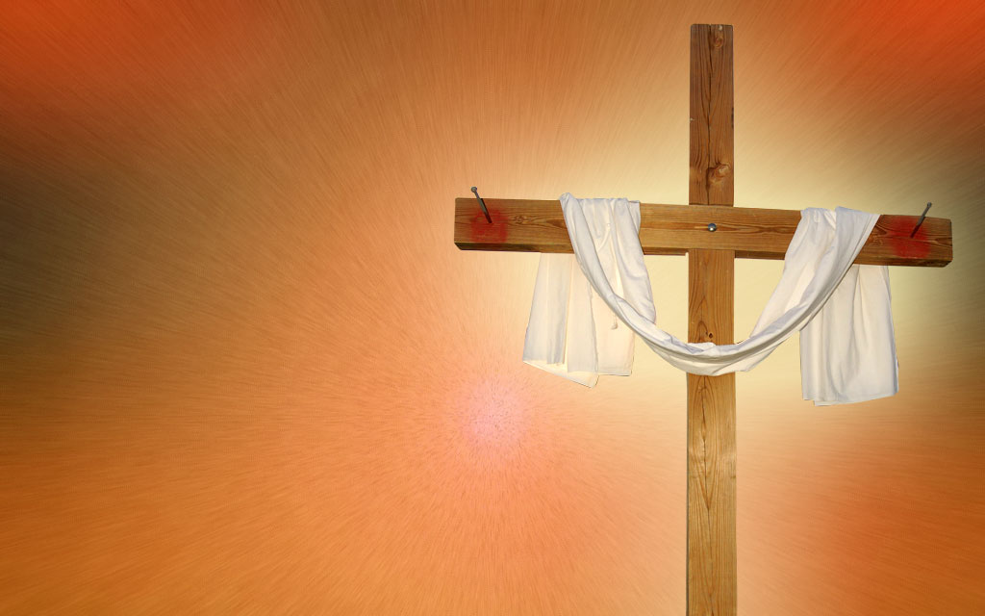
Worship
In Spirit
and Truth

Slide 3
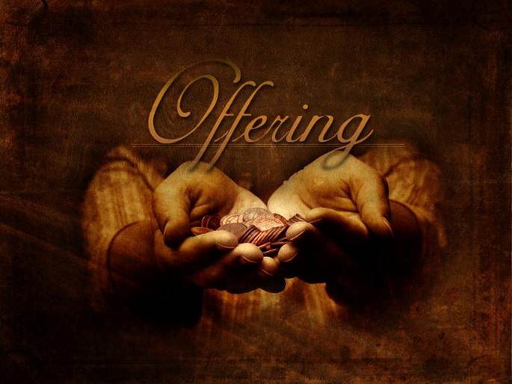

Slide 11
Offertory prayer
김순배 강도사

Slide 17
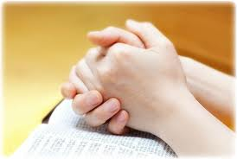
Prayer
다같이

Slide 18
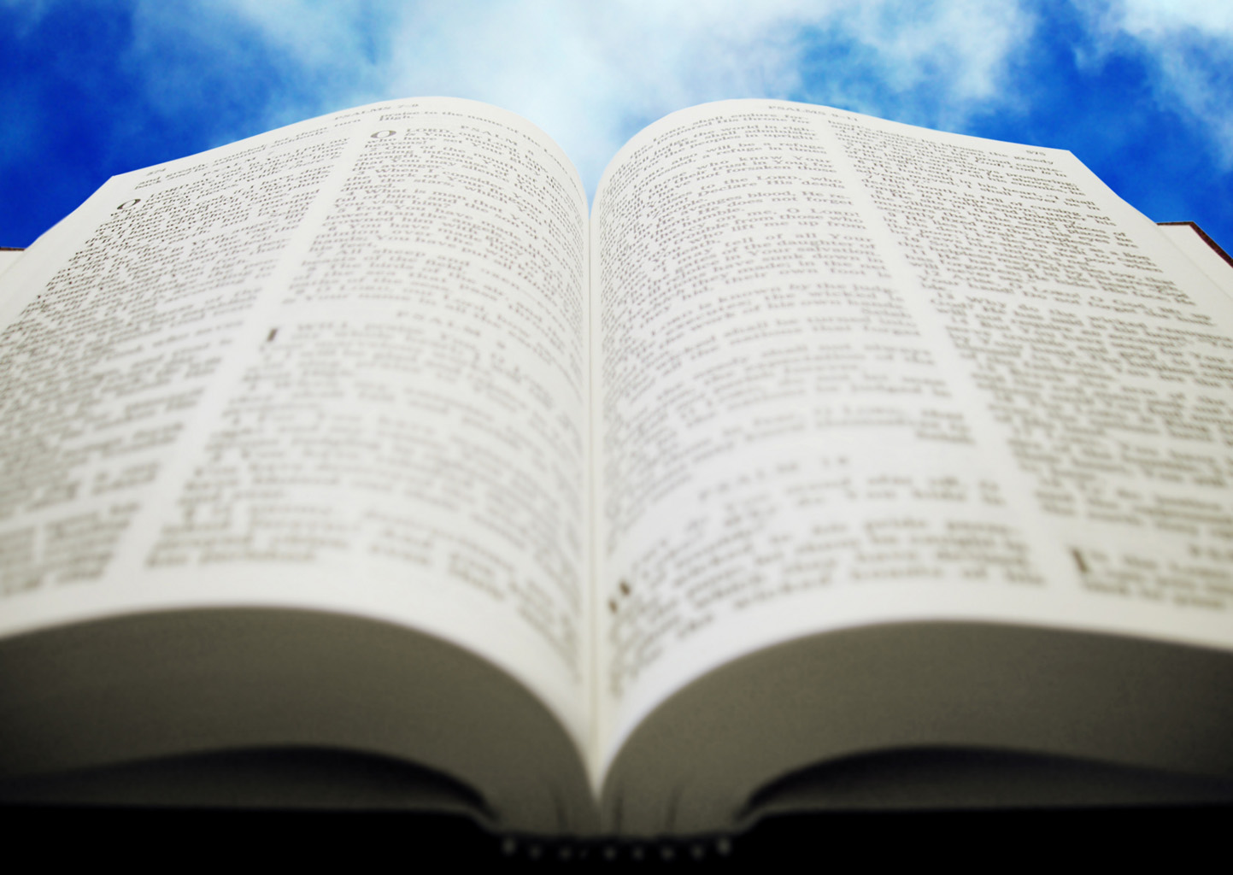
욥기
23:1-17

Slide 19
(욥 23:1)
욥이 대답하여 이르되
(욥 23:2)
오늘도 내게 반항하는 마음과 근심이 있나니
내가 받는 재앙이 탄식보다 무거움이라
(욥 23:3)
내가 어찌하면 하나님을 발견하고 그의 처소에
나아가랴
(욥 23:4)
어찌하면 그 앞에서 내가 호소하며 변론할 말을 내 입에 채우고

Slide 20
(욥 23:5) 내게 대답하시는 말씀을 내가 알며 내게 이르시는 것을 내가 깨달으랴 (욥 23:6) 그가 큰 권능을 가지시고 나와 더불어 다투시겠느냐 아니로다 도리어 내 말을 들으시리라 (욥 23:7) 거기서는 정직한 자가 그와 변론할 수 있은즉 내가 심판자에게서 영원히 벗어나리라 (욥 23:8) 그런데 내가 앞으로 가도 그가 아니 계시고 뒤로 가도 보이지 아니하며

Slide 21
(욥 23:9) 그가 왼쪽에서 일하시나 내가 만날 수 없고 그가 오른쪽으로 돌이키시나 뵈올 수 없구나 (욥 23:10) 그러나 내가 가는 길을 그가 아시나니 그가 나를 단련하신 후에는 내가 순금 같이 되어 나오리라 (욥 23:11) 내 발이 그의 걸음을 바로 따랐으며 내가 그의 길을 지켜 치우치지 아니하였고 (욥 23:12) 내가 그의 입술의 명령을 어기지 아니하고 정한 음식보다 그의 입의 말씀을 귀히 여겼도다

Slide 22
¹⁰ But he knows the way that I take; when he has tested me, I will come forth as gold.

Slide 23
(욥 23:13) 그는 뜻이 일정하시니 누가 능히 돌이키랴 그의 마음에 하고자 하시는 것이면 그것을 행하시나니 (욥 23:14) 그런즉 내게 작정하신 것을 이루실 것이라 이런 일이 그에게 많이 있느니라 (욥 23:15) 그러므로 내가 그 앞에서 떨며 지각을 얻어 그를 두려워하리라

Slide 24
(욥 23:16) 하나님이 나의 마음을 약하게 하시며 전능자가 나를 두렵게 하셨나니 (욥 23:17) 이는 내가 두려워하는 것이 어둠 때문이나 흑암이 내 얼굴을 가렸기 때문이 아니로다

Slide 25
(욥 22:4) 하나님이 너를 책망하시며 너를 심문하심이 너의 경건함 때문이냐 (욥 22:5) 네 악이 크지 아니하냐 네 죄악이 끝이 없느니라 (욥 22:6) 까닭 없이 형제를 볼모로 잡으며 헐벗은 자의 의복을 벗기며

Slide 26
(욥 22:7) 목마른 자에게 물을 마시게 하지 아니하며 주린 자에게 음식을 주지 아니하였구나 (욥 22:8) 권세 있는 자는 토지를 얻고 존귀한 자는 거기에서 사는구나 (욥 22:9) 너는 과부를 빈손으로 돌려보내며 고아의 팔을 꺾는구나

Slide 27
(욥 22:12) 하나님은 높은 하늘에 계시지 아니하냐 보라 우두머리 별이 얼마나 높은가 (욥 22:13) 그러나 네 말은 하나님이 무엇을 아시며 흑암 중에서 어찌 심판하실 수 있으랴 (욥 22:14) 빽빽한 구름이 그를 가린즉 그가 보지 못하시고 둥근 하늘을 거니실 뿐이라 하는구나

Slide 28
(욥 22:21) 너는 하나님과 화목하고 평안하라 그리하면 복이 네게 임하리라 (욥 22:22) 청하건대 너는 하나님의 입에서 교훈을 받고 하나님의 말씀을 네 마음에 두라 (욥 22:23) 네가 만일 전능자에게로 돌아가면 네가 지음을 받을 것이며 또 네 장막에서 불의를 멀리 하리라 (욥 22:24) 네 보화를 티끌로 여기고 오빌의 금을 계곡의 돌로 여기라

Slide 29
(욥 22:25) 그리하면 전능자가 네 보화가 되시며 네게 고귀한 은이 되시리니 (욥 22:26) 이에 네가 전능자를 기뻐하여 하나님께로 얼굴을 들 것이라 (욥 22:27) 너는 그에게 기도하겠고 그는 들으실 것이며 너의 서원을 네가 갚으리라

Slide 30
(욥 22:28) 네가 무엇을 결정하면 이루어질 것이요 네 길에 빛이 비치리라 (욥 22:29) 사람들이 너를 낮추거든 너는 교만했노라고 말하라 하나님은 겸손한 자를 구원하시리라 (욥 22:30) 죄 없는 자가 아니라도 건지시리니 네 손이 깨끗함으로 말미암아 건지심을 받으리라

Slide 31
(욥 2:3) 여호와께서 사탄에게 이르시되 네가 내 종 욥을 주의하여 보았느냐 그와 같이 온전하고 정직하여 하나님을 경외하며 악에서 떠난 자가 세상에 없느니라 네가 나를 충동하여 까닭 없이 그를 치게 하였어도 그가 여전히 자기의 온전함을 굳게 지켰느니라

Slide 32
(욥 22:28) 네가 무엇을 결정하면 이루어질 것이요 네 길에 빛이 비치리라 (욥 22:29) 사람들이 너를 낮추거든 너는 교만했노라고 말하라 하나님은 겸손한 자를 구원하시리라 (욥 22:30) 죄 없는 자가 아니라도 건지시리니 네 손이 깨끗함으로 말미암아 건지심을 받으리라

Slide 33
(마 10:28) 몸은 죽여도 영혼은 능히 죽이지 못하는 자들을 두려워하지 말고 오직 몸과 영혼을 능히 지옥에 멸하실 수 있는 이를 두려워하라

Slide 34
찬양대

Slide 39
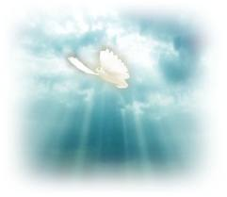
인간의 생사화복에 절대 주권을 가지고 계신 하나님

Slide 40
G D G D
G D G D7 G
Walking in sunlight all of my journey,
Over the mountains, through the deep vale.
Jesus has said, “I’ll never forsake thee,”
Promises divine that never can fail.

Slide 41
C G D
G D G D7 G
Heavenly sunlight, heavenly sunlight,
Flooding my soul with glory divine;
Hallelujah! I am rejoicing,
Singing His praises, Jesus is mine.

Slide 42
G D G D
G D G D7 G
Shadows around me, shadows above me,
Never conceal my Saviour and Guide;
He is the light, in Him is no darkness,
Ever I’m walking close to His side.

Slide 43
C G D
G D G D7 G
Heavenly sunlight, heavenly sunlight,
Flooding my soul with glory divine;
Hallelujah! I am rejoicing,
Singing His praises, Jesus is mine.

Slide 44
G D G D
G D G D7 G
In the bright sunlight, ever rejoicing,
Pressing my way to mansions above,
Singing His praises gladly I’m walking,
Walking in sunlight, sunlight of love.

Slide 45
C G D
G D G D7 G
Heavenly sunlight, heavenly sunlight,
Flooding my soul with glory divine;
Hallelujah! I am rejoicing,
Singing His praises, Jesus is mine.

Slide 46
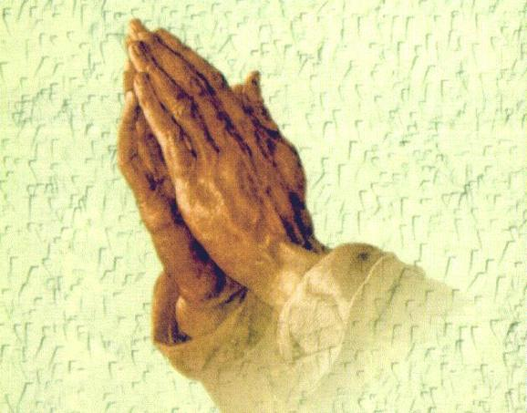
폐회 기도
김순배 강도사

Slide 48
교회 소식
하나님이 꿈꾸시는 교회에 나오셔서 예배드리는 모든 성도님들을 환영합니다.

Slide 52
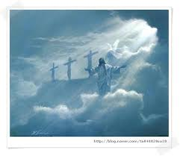
I will be with you always even until the end of the world

